Slide 1
Социальный проект «Добрые сердца»
Руководитель: Дмитриева Нурия Юрьевна
Авторы и исполнители проекта: учащиеся «Школы лидер» и «Школы волонтёров»

Slide 2
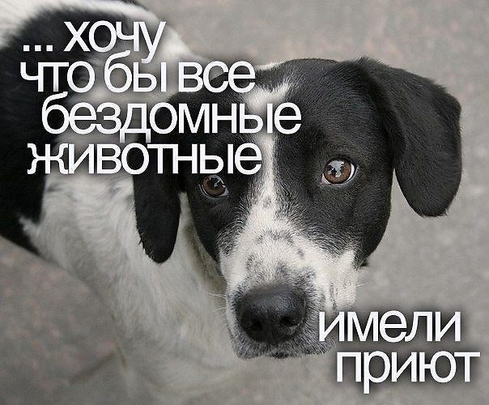
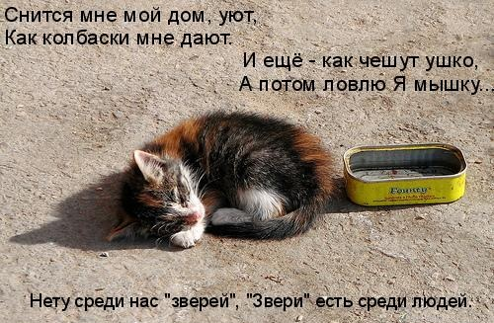
Введение
Сострадание к животным так тесно связано с добротою характера, что можно с уверенностью утверждать, что не может быть добрым тот, кто жесток с животными.

Slide 3
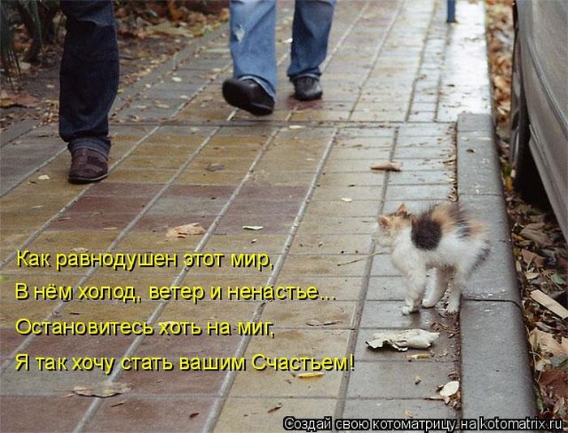
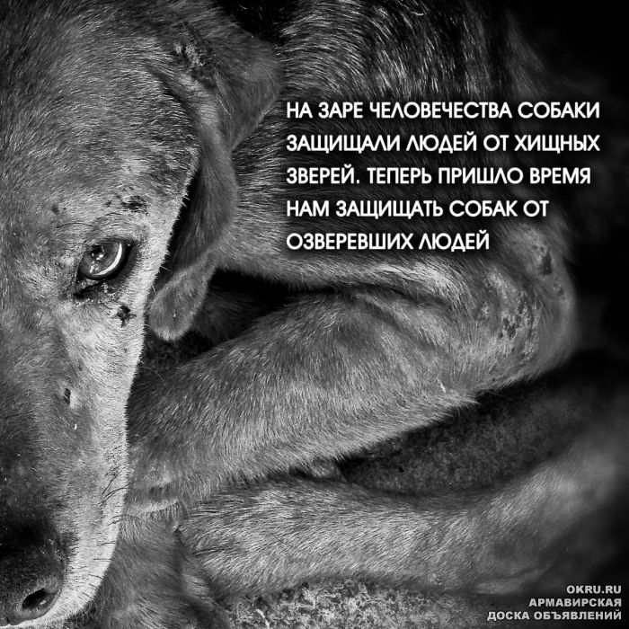
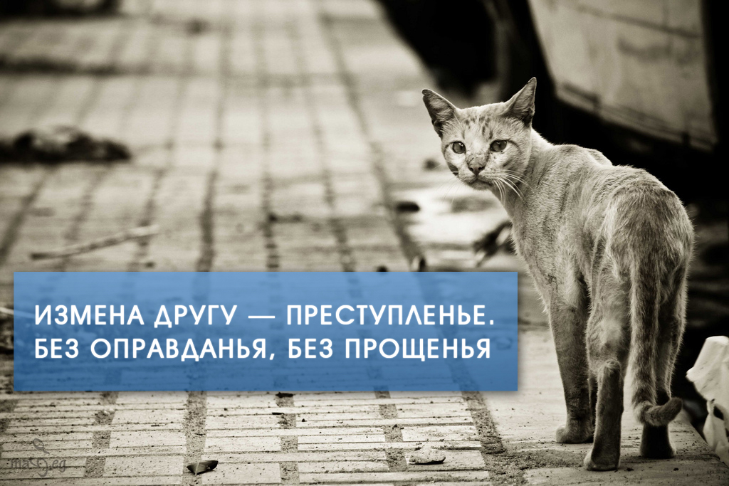
Актуальность проекта:
В том, что существуют бездомные собаки и кошки, и ряды этих бедолаг постоянно пополняются, виноваты, конечно, люди. Здесь и безответственность, и бездушие по отношению к животным, и эгоизм, и равнодушие.

Slide 4
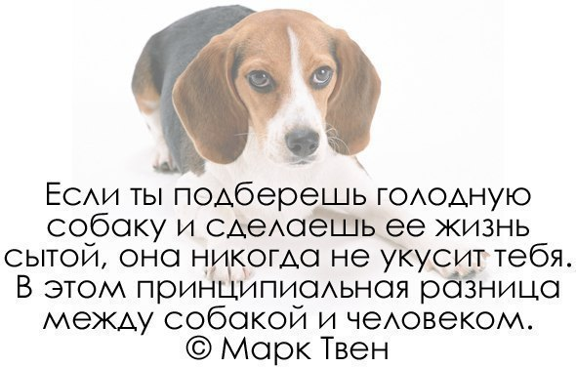
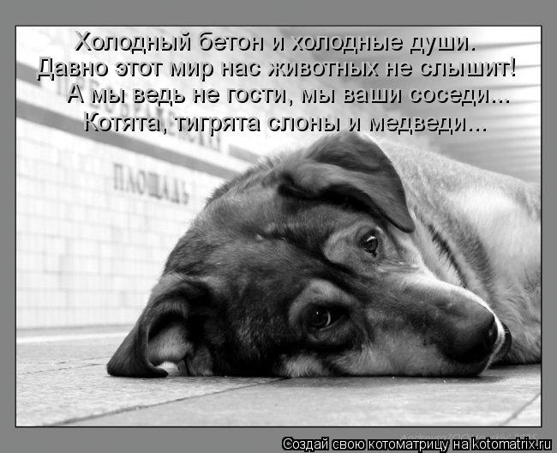
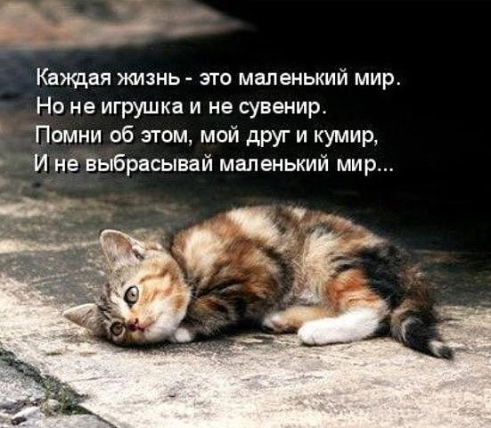
Цели проекта:
Благотворительная

Slide 5




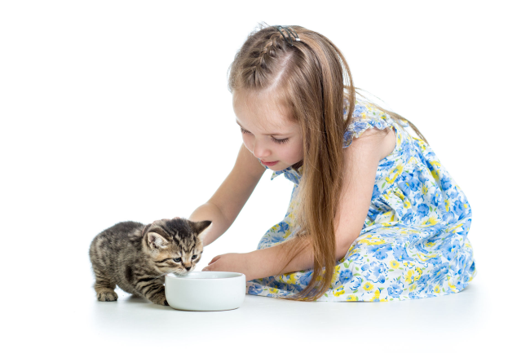

Задачи:

Slide 6
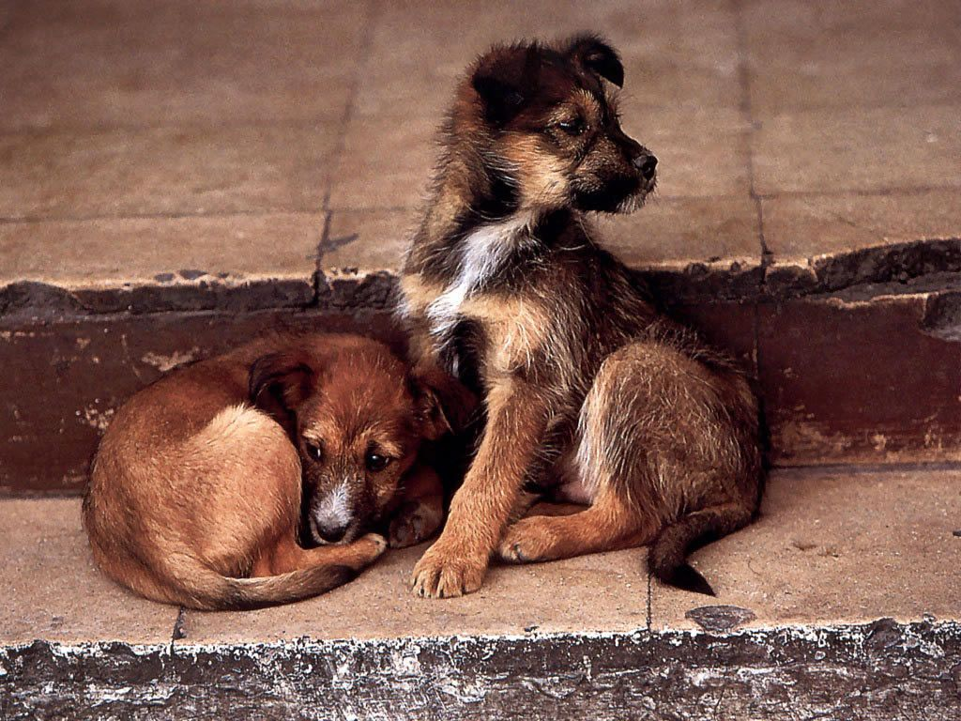
Ожидаемые результаты
Сформированная активная гражданская позиция, чувство личной ответственности за жизнь и состояние городских животных.
Реальная помощь животным из приюта.
Сподвигнуть школьников и их родителей на благотворительную деятельность в будущем.

Slide 7

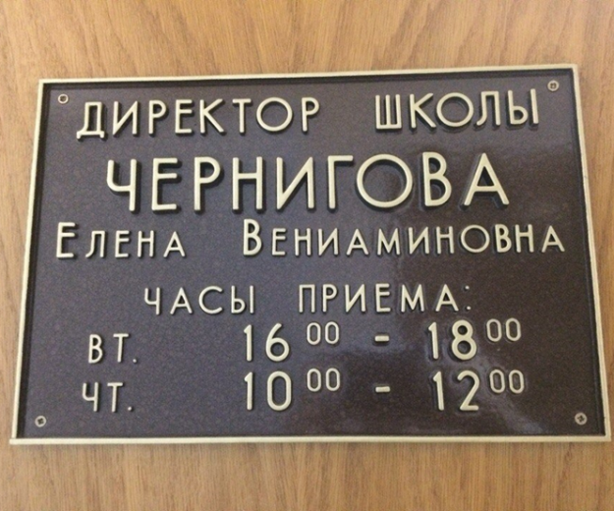



Партнеры и их роль в проекте:

Slide 8
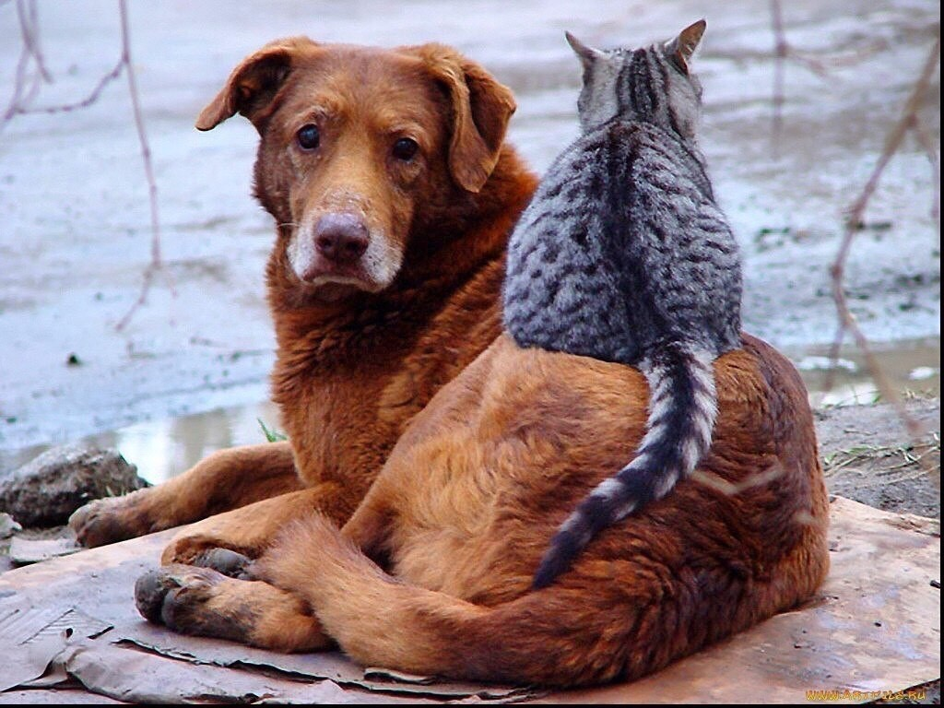
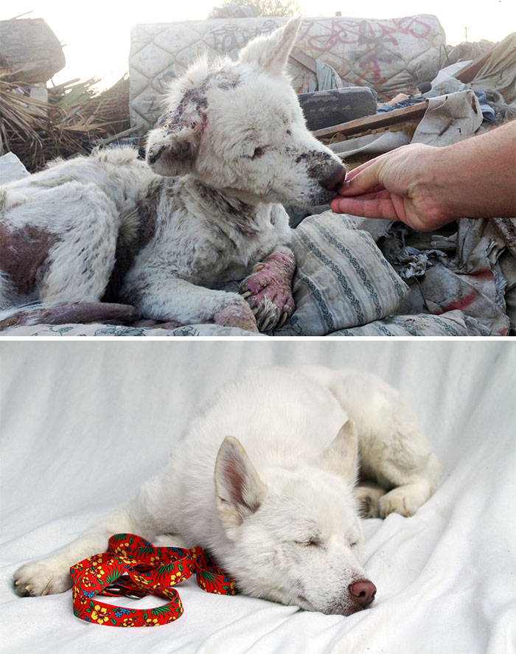
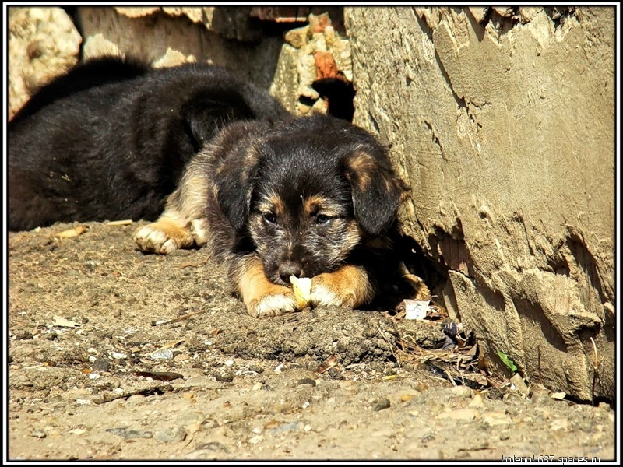
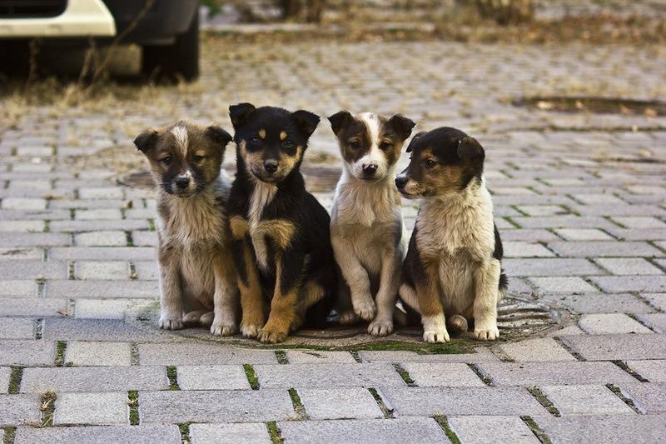
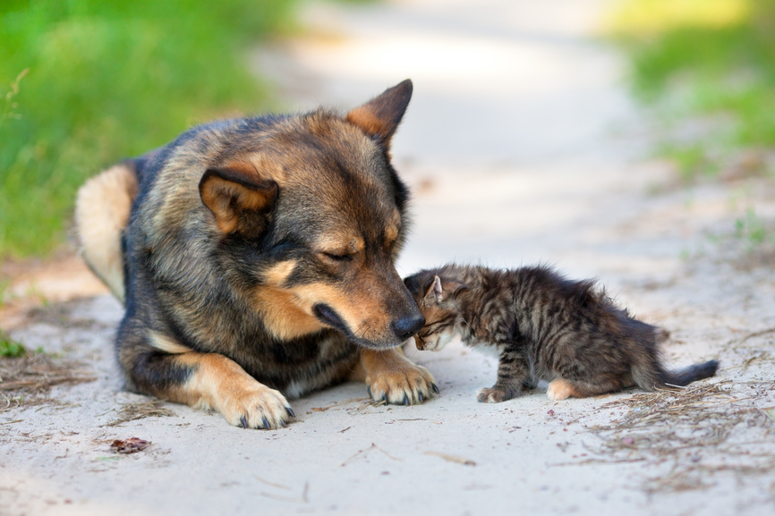
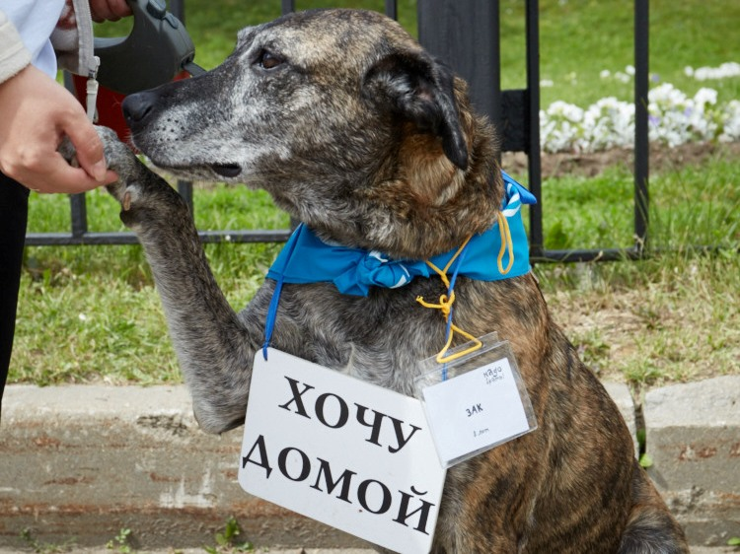
Этапы подготовки и реализации проекта:
Формирование группы школьников
Изучение общего вопроса бездомных животных и определение приюта для посильной помощи.
Распределение обязанностей
Проведение плановых мероприятий.

Slide 9
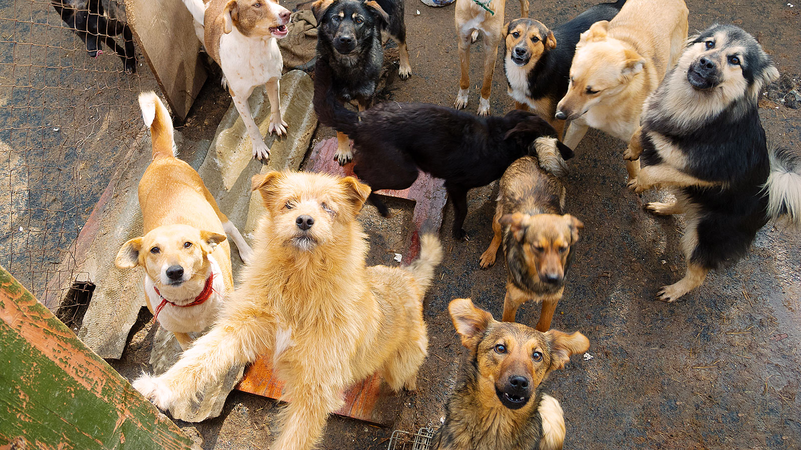
Заключение
Мы надеемся, что наш проект осуществит поставленные нами задачи.

Slide 10
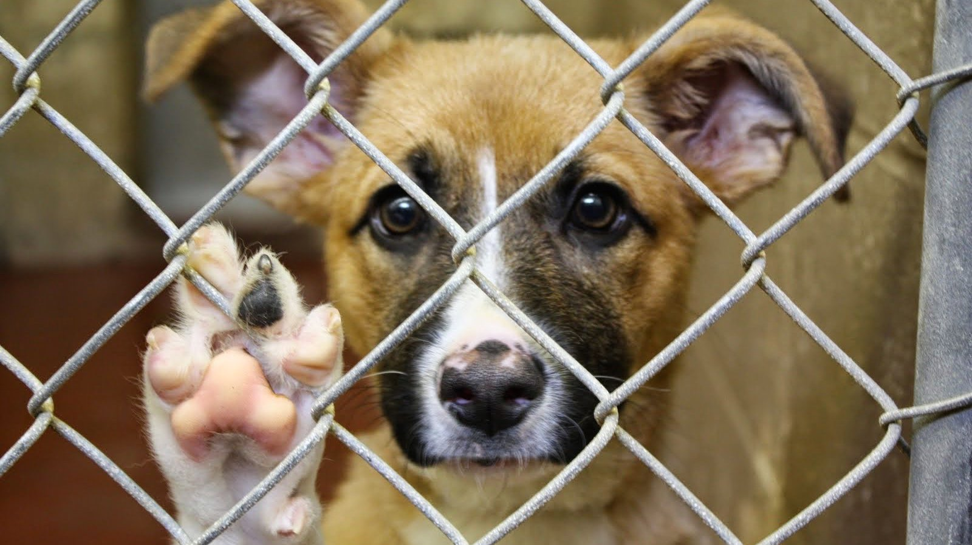
«Мы в ответе за тех, кого приручили…» Антуан де Сент-Экзюпери
СПАСИБО ЗА ВНИМАНИЕ!

